Slide 1

CUAI 하계 DA 4팀
2022.07.05
발표자 : 장준혁

Slide 2
목차
신용카드 사기 거래 탐지 AI 경진대회
지도학습 및 비지도학습
이 후 일정

Slide 3
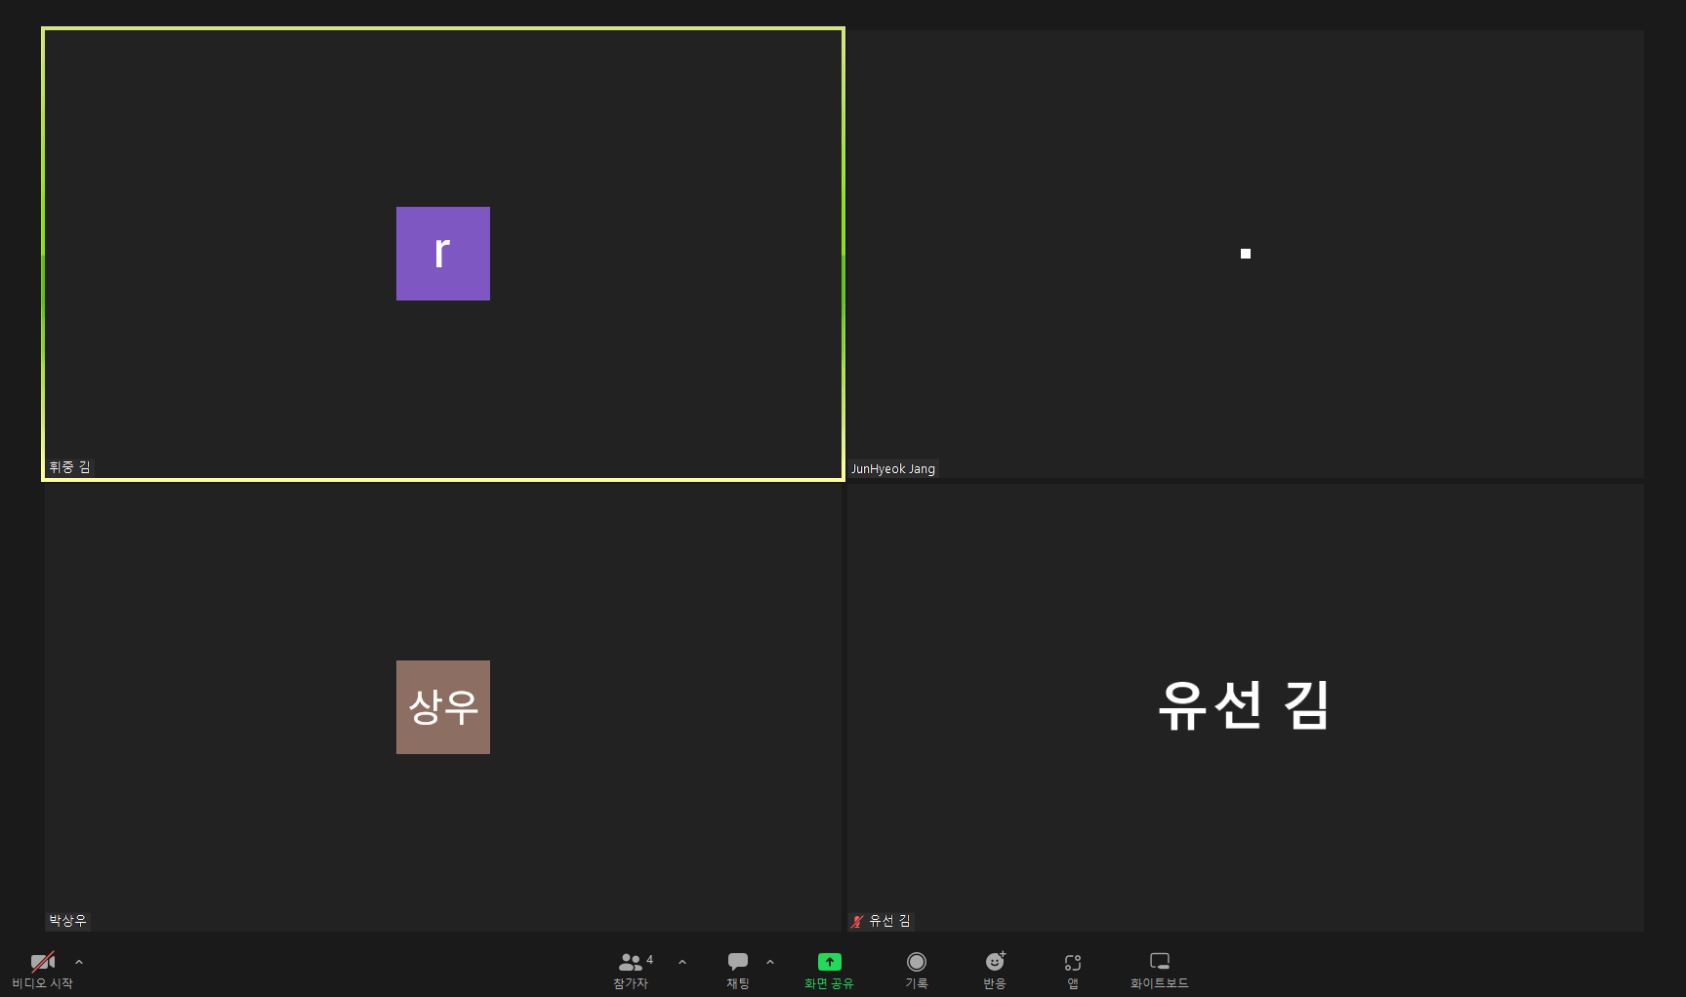
0. 팀원 소개
김유선 – 기계공학부
김휘중 – 경영학과
박상우 – 통계학과
장준혁 - 에너지시스템공학과

Slide 4
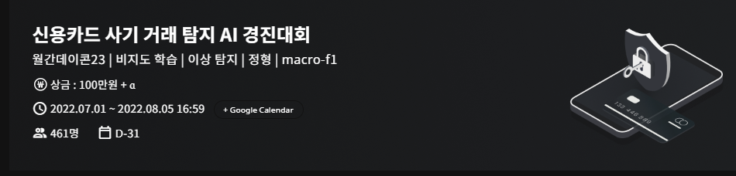
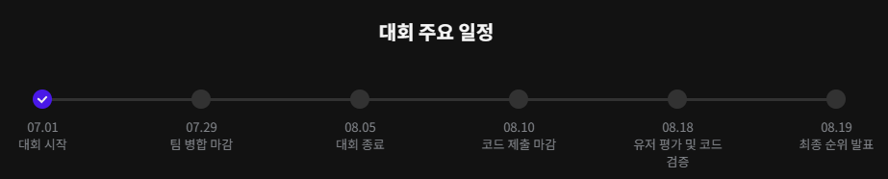
1. 신용카드 사기 거래 탐지 AI 경진대회

Slide 5
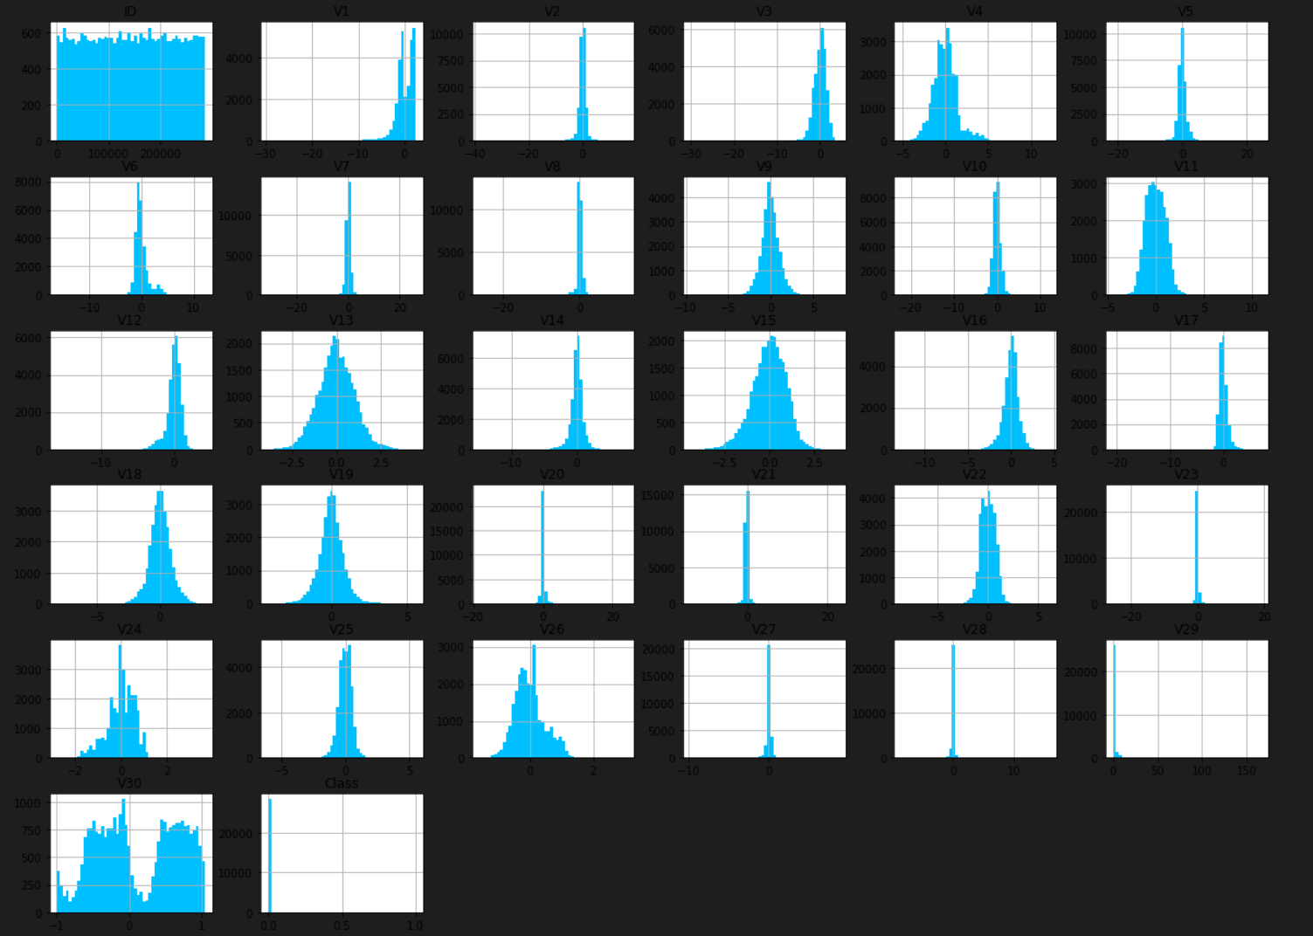
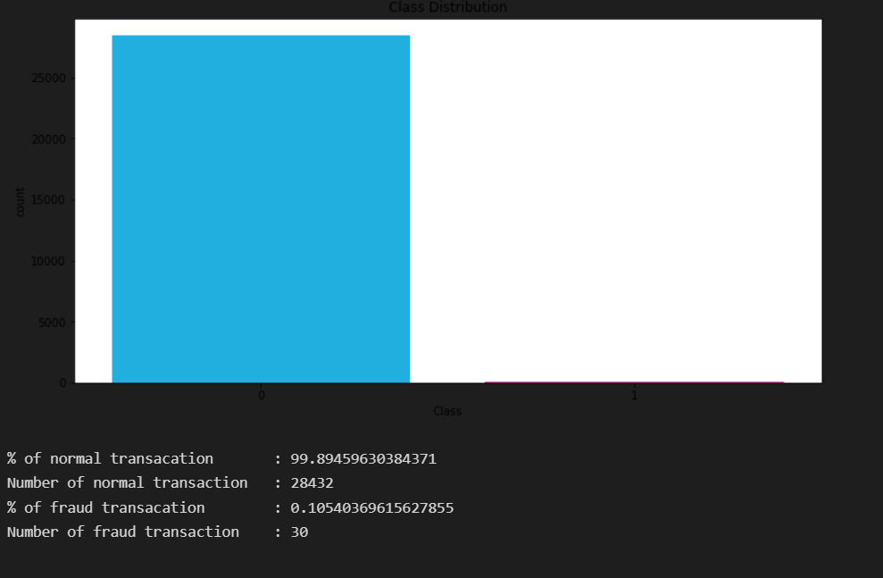
1. Data 확인
학습(Train) 데이터셋 (113842개)
파일명: train.csv
설명: 정상, 사기 거래의 여부를 알 수 없는(대부분 정상 거래) 신용 카드 데이터 (Unlabeled)
ID : 신용 카드 거래 ID
Column ('V1', 'V2', 'V3', ... ,'V30) : 비식별화된 신용 카드 거래 Feature

Slide 6
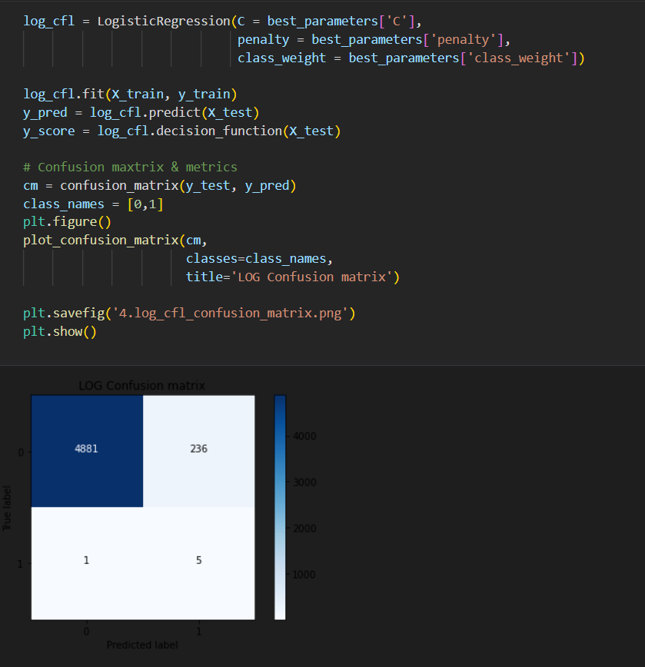
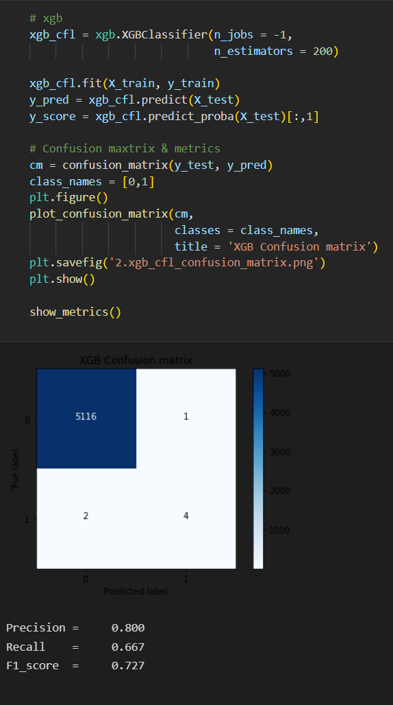
2. 지도학습

Slide 7
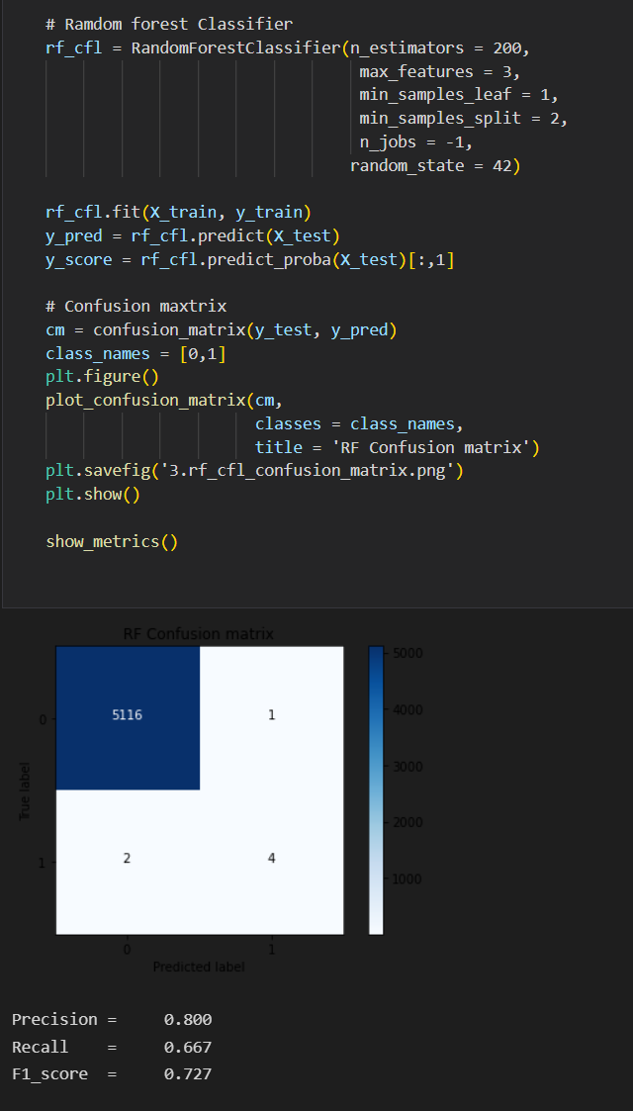
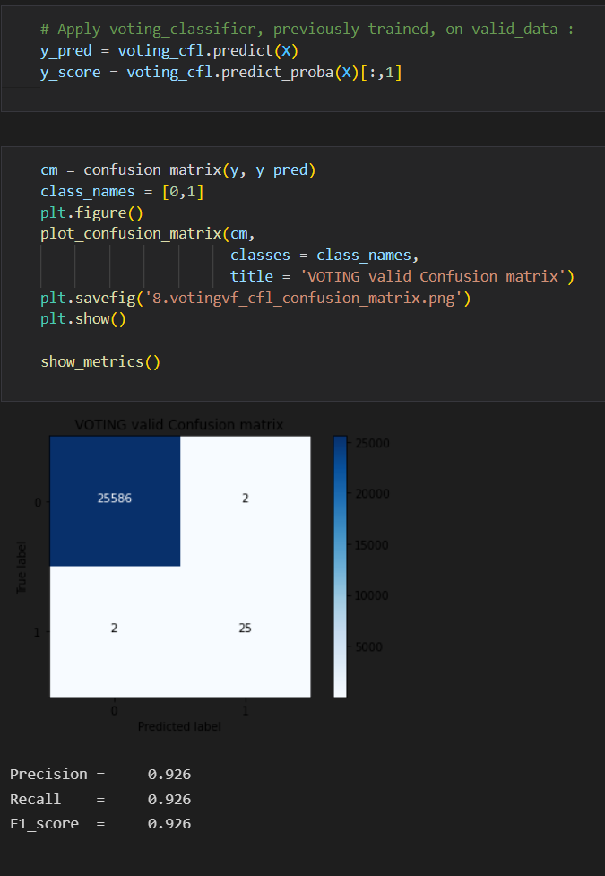
2. 지도학습

Slide 8
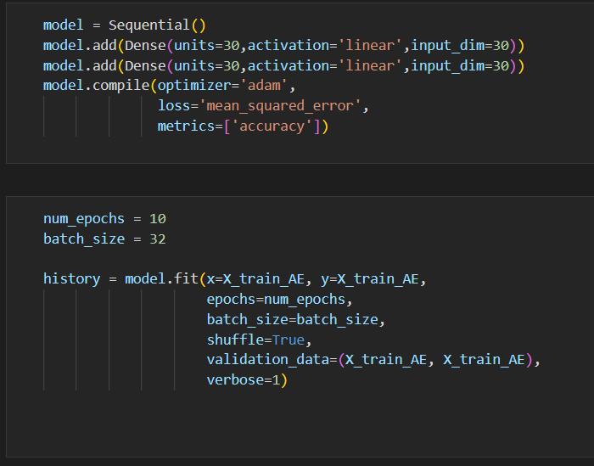
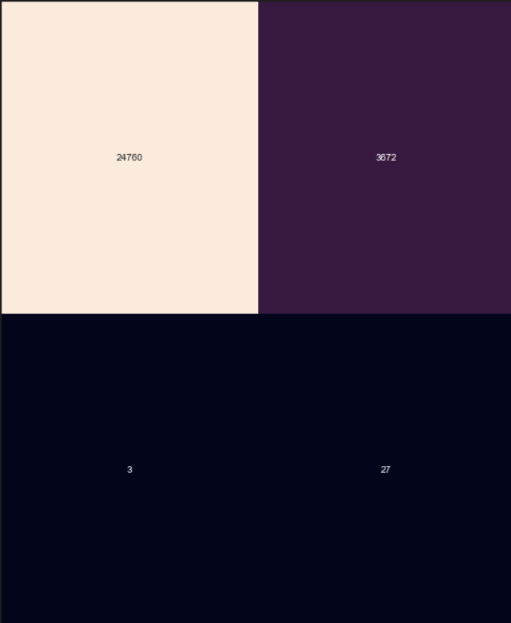
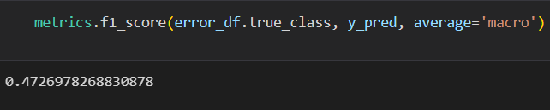
2. 비지도학습

Slide 9
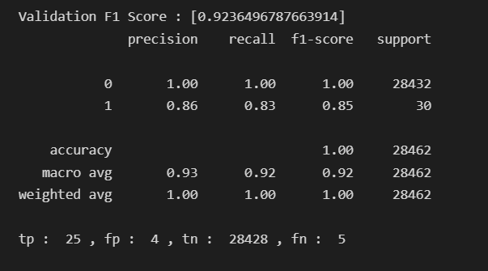
2. 비지도학습

Slide 10
3. 이 후 일정
매주 수요일 저녁 10시 비대면 회의 진행!
제출 마감일 8/5 까지 완성을 목표

Slide 11
감사합니다.

